Slide 1
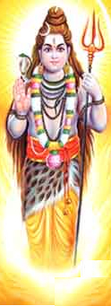
வாரம்தோறும் நாயன்மார்கள் வரலாறு
22
ஆனாய நாயனார்

Slide 2

அவதாரத் தலம் | திருமங்கலம்
முத்தி திருநாள் | அஸ்தம்
முத்தி மாதம் | கார்த்திகை
முத்தி தலம் | திருமங்கலம்
வழிபாடு | இலிங்கம்

Slide 3
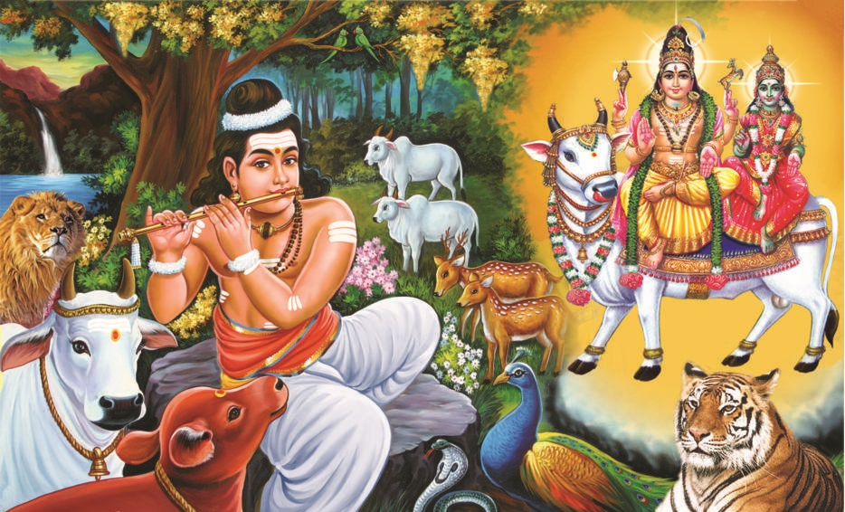

Slide 4
தொகை
அலைமலிந்த புனல்மங்கை ஆனாயற் அடியேன்
திருமுறை 7-39-2

Slide 5
வகை
தாயவன் யாவுக்கும் தாழ்சடை மேல்தனித்
திங்கள்வைத்த தூயவன் பாதம் தொடர்ந்து
தொல்சீர்த்துளை யாற்பரவும் வேயவன் மேல்மழ
நாட்டு விரிபுனல் மங்கலக் கோன் ஆயவன்
ஆனாய னென்னை யுவந்தாண் டருளினனே
திருமுறை 11-33-16

Slide 6
விரி
திசைமுழுதுங் கணநாதர் தேவர்கட்கு முன்
நெருங்கி மிசைமிடைந்து வரும்பொழுது
வேற்றொலிகள் விரவாமே அசையவெழுங்
குழல்நாதத் தஞ்செழுத்தால் தமைப்பரவும் இசை
விரும்புங் கூத்தனார் எழுந்தருளி எதிர்நின்றார்.
திருமுறை 12-14-38

Slide 7
குறிப்பு
தூய திருநீற்றினை விரும்பும் திருத்தொண்டில்
நின்றவர்.
மனம்-மொழி-மெய் என்ற முக்கரணங்களாலும்
சிவபெருமான் திருவடிகளை அல்லாது
வேறு ஒன்றினையும் பேணாதவர்.

Slide 8
குறிப்பு
பசுக்களை மேயவிட்டு, புல்லாங்குழலிலே
பெருமானரது அஞ்செழுத்தைப் பொருளாகக்
கொண்ட கீதமிசைத்து இன்புற்றிருப்பர்.
விஞ்சையர், கின்னரர், முனிவர்கள் துதிக்கக்
குழல் வாசித்துக்கொண்டே அந்நின்ற
நிலையோடு அரனாரின் அருகு அணைந்தவர்.

Slide 9
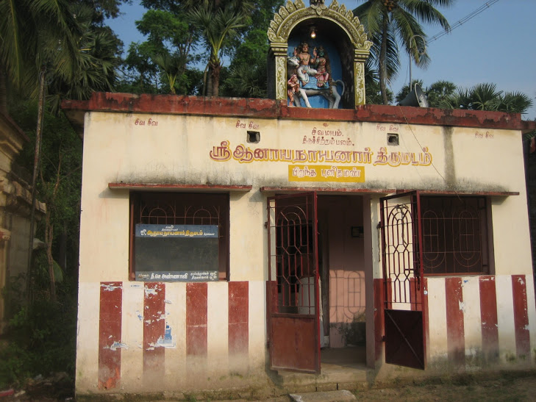
ஆனாய நாயனார் திருமடம்

Slide 10
நாம் செய்ய வேண்டியது
வாரம் ஒரு முறையாவது கோயிலுக்கு வந்து சிவபெருமானை வழிபட வேண்டும்.
திருமுறைப் பாடல்களை இறைவர் முன் பாட வேண்டும்.
திருமுறைகளைப் பாடும் ஓதுவார்களை ஆதரிக்க வேண்டும்.
திருமுறை இசைக் கச்சேரிகளுக்கு ஆதரவு அளிக்க வேண்டும்.

Slide 11
வழங்குபவர்
சிவத்திரு ராமகிருஷ்ண ஓதுவார்

Slide 12
தேவார வகுப்பு
ஞாயிறு தோறும் ஆலயத்தில் காலை 8.30 மணிக்கு திருமுறை வழிபாடு மற்றும் தேவார வகுப்புகள் நடத்தப்படுகின்றன

Slide 13

திருச்சிற்றம்பலம்

